Slide 1



Lesson on World Cup 2026 (La Coupe du Monde 2026)
Notes for Teachers:
Activities are intended to be adaptable for any Key Stage 3 group
Zero or minimal prior football knowledge is needed. Where football knowledge may be beneficial, support is given in the form of multiple-choice questions
It would be useful for pupils to have already covered topics such as numbers, colours, days of the week and countries, as well as some simple verbs, to get the most out of these activities
Some slides have clickable icons for the teacher to reveal questions, answers or clues
Further guidance for teachers for each task can be found in the Notes section on the relevant slide, as well as on hidden slides at the start of each new activity
Feel free to adapt, edit, add or omit activities to suit your classes’ needs
The Men’s World Cup 2026 takes place in the USA, Canada & Mexico between 11th June – 19th July 2026

Slide 2
Lesson on World Cup 2026 (La Coupe du Monde 2026)
Lesson Content:
Starter / “Do Now” activity to identify 6 countries taking part at the World Cup 2026
Conti-style games to reinforce existing vocabulary and introduce some new vocabulary
World Cup 2026 quiz
Reading & comprehension task (with writing extension for higher ability pupils)
Predications task introducing the Future Tense

Slide 3

La Coupe du Monde 2026
FOLLOW US!
Instagram: @mingalabauk
LinkedIn: @Pearson
X: @MingalabaUK / @Pearson
Facebook: Pearsonplc

Slide 4

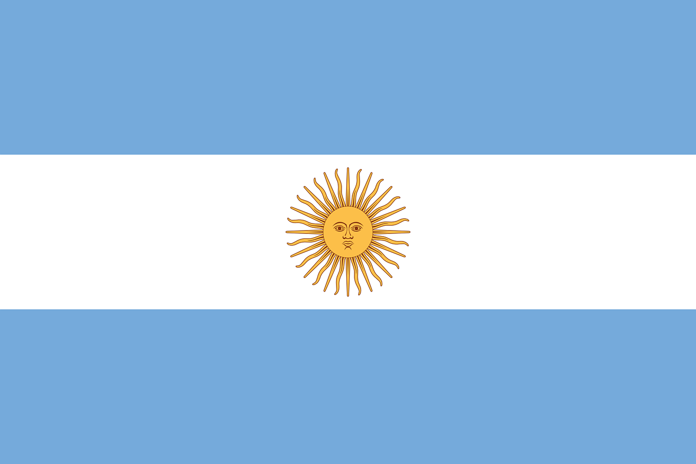




La Coupe du Monde 2026
Date
Starter:
Unscramble the following words to find some of the countries competing at the World Cup. Click the Question Mark for a clue!
1. | G P A E N S E | ESPAGNE
2. | T N G I E R E N A | ARGENTINE
3. | C A R N E F | FRANCE
4. | G L A M L E N A E | ALLEMAGNE
5. | B A R E A I U I O A S T D E | ARABIE SAOUDITE
6. | R A C O M | MAROC
DON’T KNOW THE COUNTRIES IN FRENCH?
CLICK TO REVEAL THE POSSIBLE ANSWERS!
ARGENTINE | MAROC
FRANCE | ALLEMAGNE
ARABIE SAOUDITE | ESPAGNE
EXTENSION:
Choose 3 other countries and scramble their spellings for a partner to solve.
Clue 1
Clue 2
Clue 3
Clue 4
Clue 5
Clue 6

Slide 5
Conti-style games:
Interactive activities to reinforce existing vocabulary (e.g. colours, simple verbs, countries) and introduce new vocabulary (e.g. new verbs, football terms)
All in present tense – adaptable to include other tenses
Whole class/group/pair activities
Adapt as necessary

Slide 6
WHICH SENTENCE?
L’Allemagne gagne le match 2-1.
Kylian Mbappé marque trois buts.
Bruno Fernandes reçoit un carton jaune.
La Turquie perd le match 1-0.
L’Écosse joue dimanche.
Virgil van Dijk reçoit un carton rouge.
La Corée du Sud perd le match 4-2.
Lionel Messi marque un but.
L’Espagne gagne le match 5-3.
Mon joueur préféré est Vinícius Junior.
Notes:
Whole class activity: Teacher reads a sentence from the board, pupils hold fingers up to show which sentence they think the teacher read. Option to translate after each sentence. Also works in pairs after teacher demo.
Translations:
Germany win (are winning) the match 2-1
Kylian Mbappé scores three goals
Bruno Fernandes receives a yellow card
Turkey lose (are losing) the match 1-0
Scotland play (are playing) on Sunday
Virgil van Dijk gets a red card
South Korea lose (are losing) the match 4-2
Lionel Messi scores a goal
Spain win (are winning) the match 5-3
My favourite player is Vinícius Junior.

Slide 7
MIND READER
L’Allemagne gagne le match 2-1.
Kylian Mbappé marque trois buts.
Bruno Fernandes reçoit un carton jaune.
La Turquie perd le match 1-0.
L’Écosse joue dimanche.
Virgil van Dijk reçoit un carton rouge.
La Corée du Sud perd le match 4-2.
Lionel Messi marque un but.
L’Espagne gagne le match 5-3.
Mon joueur préféré est Vinícius Junior.
Notes:
Whole class activity: Teacher secretly chooses a sentence from the board. Pupils raise hand to guess which sentence. Focus on pronunciation. Pupil who guesses correctly comes to the front to take teacher’s place to pick a sentence. Class raise hand to guess (pupil led). Repeat for as long as you want. Also works in pairs or small groups.

Slide 8
LOTTO
L’Allemagne gagne le match 2-1.
Kylian Mbappé marque trois buts.
Bruno Fernandes reçoit un carton jaune.
La Turquie perd le match 1-0.
L’Écosse joue dimanche.
Virgil van Dijk reçoit un carton rouge.
La Corée du Sud perd le match 4-2.
Lionel Messi marque un but.
L’Espagne gagne le match 5-3.
Mon joueur préféré est Vinícius Junior.
Notes:
Whole class “bingo” activity: Pupils choose 6 numbers between 1-10 and write them down on paper/mini whiteboard. Teacher calls out one sentence from the board at a time in a random order (in target language or in English, depending on pupils’ level.) Pupils cross off their numbers as the teacher calls the corresponding sentence until one pupil has all numbers crossed out.
Translations:
Germany win (are winning) the match 2-1
Kylian Mbappé scores three goals
Bruno Fernandes receives a yellow card
Turkey lose (are losing) the match 1-0
Scotland play (are playing) on Sunday
Virgil van Dijk gets a red card
South Korea lose (are losing) the match 4-2
Lionel Messi scores a goal
Spain win (are winning) the match 5-3
My favourite player is Vinícius Junior.

Slide 9
1 v 1
L’Allemagne gagne le match 2-1.
Kylian Mbappé marque trois buts.
Bruno Fernandes reçoit un carton jaune.
La Turquie perd le match 1-0.
L’Écosse joue dimanche.
Virgil van Dijk reçoit un carton rouge.
La Corée du Sud perd le match 4-2.
Lionel Messi marque un but.
L’Espagne gagne le match 5-3.
Mon joueur préféré est Vinícius Junior.
Notes:
Two pupils at front of class with a mini whiteboard each. Teacher reads a sentence (in target language or in English, depending on pupils’ level), pupils listen and race to show on their fingers which sentence was read. Best of 3, winner stays on. Get class to help judge who got the correct sentence first. Also works in pairs or threes, and/or with pupils reading the sentence.

Slide 10
Le quiz de la Coupe du Monde!
Des questions
Notes:
10-question quiz about the World Cup. Questions are multiple choice to minimize the need for prior football knowledge, with the option for questions in English and/or French (click the relevant flag on each slide to reveal the question.) Answers are in French. Presented in pub quiz style with all questions first then answers at the end.

Slide 11

1
Le quiz de la Coupe du Monde 2026
Where is the World Cup 2026 taking place?
Où se déroule la Coupe du Monde 2026 ?
La Coupe du Monde 2026 se déroule en Grande-Bretagne.
La Coupe du Monde 2026 se déroule en Europe.
La Coupe du Monde 2026 se déroule aux États-Unis, au Canada et au Mexique.
Notes:
Click on the UK flag for the question in English or the France flag for the question in French

Slide 12
2
Le quiz de la Coupe du Monde 2026
How many countries play at the World Cup 2026?
Combien de pays participent à la Coupe du Monde 2026 ?
32 pays participent à la Coupe du Monde 2026.
24 pays participent à la Coupe du Monde 2026.
48 pays participent à la Coupe du Monde 2026.
Notes:
Click on the UK flag for the question in English or the France flag for the question in French

Slide 13
3
Le quiz de la Coupe du Monde 2026
Which country does Sadio Mané come from?
D’où vient Sadio Mané ?
Sadio Mané vient de France.
Sadio Mané vient du Sénégal.
Sadio Mané vient du Ghana.
Notes:
Click on the UK flag for the question in English or the France flag for the question in French

Slide 14
4
Le quiz de la Coupe du Monde 2026
How many players are there in a World Cup 2026 squad?
Combien de joueurs y a-t-il dans une liste de la Coupe du Monde 2026 ?
Il y a 26 joueurs dans une liste de la Coupe du Monde 2026.
Il y a 23 joueurs dans une liste de la Coupe du Monde 2026.
Il y a 21 joueurs dans une liste de la Coupe du Monde 2026.
Notes:
Click on the UK flag for the question in English or the France flag for the question in French

Slide 15
5
Le quiz de la Coupe du Monde 2026
When is the World Cup 2026 final?
Quelle est la date de la finale de la Coupe du Monde 2026 ?
La finale de la Coupe du Monde 2026 est le dimanche 12 juillet.
La finale de la Coupe du Monde 2026 est le samedi 18 juillet.
La finale de la Coupe du Monde 2026 est le dimanche 19 juillet.
Notes:
Click on the UK flag for the question in English or the France flag for the question in French

Slide 16
6
Le quiz de la Coupe du Monde 2026
England and Scotland are playing at the World Cup 2026 – True or False?
L’Angleterre et L’Écosse jouent à la Coupe du Monde 2026 – Vrai ou Faux ?
Vrai.
Faux.
Notes:
Click on the UK flag for the question in English or the France flag for the question in French

Slide 17
7
Le quiz de la Coupe du Monde 2026
Which country will play at a World Cup for the first time?
Quelle équipe jouera à la Coupe du Monde pour la première fois ?
Nouvelle-Zélande.
Cap-Vert.
Haïti.
Notes:
Click on the UK flag for the question in English or the France flag for the question in French

Slide 18
8
Le quiz de la Coupe du Monde 2026
Who won the Women’s World Cup in 2023?
Quelle équipe a gagné la Coupe du Monde féminin 2023 ?
Les États-Unis.
Angleterre.
Espagne.
Notes:
Click on the UK flag for the question in English or the France flag for the question in French

Slide 19
9
Le quiz de la Coupe du Monde 2026
Which team won the Men’s World Cup in 2022?
Quelle équipe a gagné la Coupe du Monde 2022 ?
Argentine.
Espagne.
France.
Notes:
Click on the UK flag for the question in English or the France flag for the question in French

Slide 20
10
Le quiz de la Coupe du Monde 2026
Where is the final taking place?
Où aura lieu la finale ?
La finale aura lieu à New Jersey.
La finale aura lieu à Mexico.
La finale aura lieu à Los Angeles.
Notes:
Click on the UK flag for the question in English or the France flag for the question in French

Slide 21
Le quiz de la Coupe du Monde!
Réponses

Slide 22
1
Le quiz de la Coupe du Monde 2026
Where is the World Cup 2026 taking place?
Où se déroule la Coupe du Monde 2026 ?
La Coupe du Monde 2026 se déroule en Grande-Bretagne.
La Coupe du Monde 2026 se déroule en Europe.
La Coupe du Monde 2026 se déroule aux États-Unis, au Canada et au Mexique.
Notes:
Click on the UK flag for the question in English or the France flag for the question in French

Slide 23
2
Le quiz de la Coupe du Monde 2026
How many countries play at the World Cup 2026?
Combien de pays participent à la Coupe du Monde 2026 ?
32 pays participent à la Coupe du Monde 2026.
24 pays participent à la Coupe du Monde 2026.
48 pays participent à la Coupe du Monde 2026.
Notes:
Click on the UK flag for the question in English or the France flag for the question in French

Slide 24
3
Le quiz de la Coupe du Monde 2026
Which country does Sadio Mané come from?
D’où vient Sadio Mané ?
Sadio Mané vient de France.
Sadio Mané vient du Sénégal.
Sadio Mané vient du Ghana.
Notes:
Click on the UK flag for the question in English or the France flag for the question in French

Slide 25
4
Le quiz de la Coupe du Monde 2026
How many players are there in a World Cup 2026 squad?
Combien de joueurs y a-t-il dans une liste de la Coupe du Monde 2026 ?
Il y a 26 joueurs dans une liste de la Coupe du Monde 2026.
Il y a 23 joueurs dans une liste de la Coupe du Monde 2026.
Il y a 21 joueurs dans une liste de la Coupe du Monde 2026.
Notes:
Click on the UK flag for the question in English or the France flag for the question in French

Slide 26
5
Le quiz de la Coupe du Monde 2026
When is the World Cup 2026 final?
Quelle est la date de la finale de la Coupe du Monde 2026 ?
La finale de la Coupe du Monde 2026 est le dimanche 12 juillet.
La finale de la Coupe du Monde 2026 est le samedi 18 juillet.
La finale de la Coupe du Monde 2026 est le dimanche 19 juillet.
Notes:
Click on the UK flag for the question in English or the France flag for the question in French

Slide 27
6
Le quiz de la Coupe du Monde 2026
England and Scotland are playing at the World Cup 2026 – True or False?
L’Angleterre et L’Écosse jouent à la Coupe du Monde 2026 – Vrai ou Faux ?
Vrai.
Faux.
Notes:
Click on the UK flag for the question in English or the France flag for the question in French

Slide 28
7
Le quiz de la Coupe du Monde 2026
Which country will play at a World Cup for the first time?
Quelle équipe jouera à la Coupe du Monde pour la première fois ?
Nouvelle-Zélande.
Cap-Vert.
Haïti.
Notes:
Click on the UK flag for the question in English or the France flag for the question in French

Slide 29
8
Le quiz de la Coupe du Monde 2026
Who won the Women’s World Cup in 2023?
Quelle équipe a gagné la Coupe du Monde féminin 2023 ?
Les États-Unis.
Angleterre.
Espagne.
Notes:
Click on the UK flag for the question in English or the France flag for the question in French

Slide 30
9
Le quiz de la Coupe du Monde 2026
Which team won the Men’s World Cup in 2022?
Quelle équipe a gagné la Coupe du Monde 2022 ?
Argentine.
Espagne.
France.
Notes:
Click on the UK flag for the question in English or the France flag for the question in French

Slide 31
10
Le quiz de la Coupe du Monde 2026
Where is the final taking place?
Où aura lieu la finale ?
La finale aura lieu à New Jersey.
La finale aura lieu à Mexico.
La finale aura lieu à Los Angeles.
Notes:
Click on the UK flag for the question in English or the France flag for the question in French

Slide 32
Lisons !
Bonjour! Je m’appelle Pierre et j’ai treize ans. Je viens de France et j’aime beaucoup le football. Je pense que le Brésil va gagner la Coupe du Monde parce qu’il a beaucoup de joueurs fantastiques et marque beaucoup de buts. J’aime aussi la France, mais le Brésil est la meilleure équipe cette année.
Salut! Je suis Camille et j’ai douze ans. J’habite à Paris et je regarde tous les matchs avec ma famille. Mon équipe préférée est l’Argentine, mais je pense que l’Angleterre va gagner la Coupe du Monde parce qu’elle joue très bien et a une défense forte. En plus, les joueurs travaillent beaucoup sur le terrain.
… va gagner= … will win
les joueurs = the players
marquer des buts = to score goals
L’équipe = the team
tous les matchs = all the matches
la défense = the defence
forte = strong
travailler = to work
le terrain = the pitch
étudiant = student
passionnant(e) = exciting
assez = enough
mieux = better
Bonjour, je m’appelle Nicolas et je suis étudiant. J’adore la Coupe du Monde parce qu’elle est très passionnante. Je pense que la France va gagner parce qu’elle a des joueurs rapides et beaucoup d’expérience. J’aime l’Allemagne, mais je ne pense pas qu’elle va gagner cette année parce qu’elle ne marque pas assez de buts.
Salut! Je suis Claire et j’ai quatorze ans. Mon sport préféré est le football et je joue dans une équipe de mon collège. Je pense que l’Argentine va gagner la Coupe du Monde parce qu’elle a une excellente équipe et beaucoup de supporters. Le Brésil est très bon aussi, mais l’Argentine joue mieux dans les matchs importants.
Notes:
PRINT SLIDE

Slide 33
Read the texts and answer the questions:
Why does Pierre think Brazil will win the World Cup?
Who thinks England will win the World Cup?
Why does Nicolas love the World Cup?
Who does Claire think will win the World Cup?
According to Claire, what do Argentina do better than Brazil?
Extra Challenge 1: Pick one text and translate it into English
Extra Challenge 2: Write your own text in French – who do you think will win the World Cup?
They have fantastic players and score lots of goals
Camille
It’s very exciting
Argentina
Play better in the important matches

Slide 34
Que va-t-il se passer dans le match ?
To give a prediction, you need to use the future tense:
Par exemple:
L’Angleterre va gagner 2:1 = England is going to win 2-1
L’Angleterre va perdre 4:1 = England is going to lose 4-1
Ce sera un match nul = The match will be a draw
Write your prediction for a Euro 2025 match! Try to start with “Je pense que…” (I think that…)
  Je pense que L’Angleterre va gagner 2-1 = I think England is going to win 2-1.
Share your prediction with your class, and remember to check if your prediction was correct!
Notes:
Refer back to reading texts to highlight how to form the future tense. Use this to ask pupils for match predictions throughout the tournament.

